Slide 1
Matematika
2-sinf

Slide 2
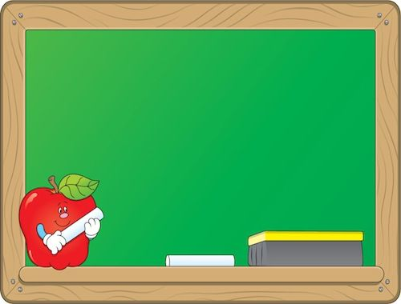
Mavzu: 7-bob.
Mustahkamlash

Slide 3
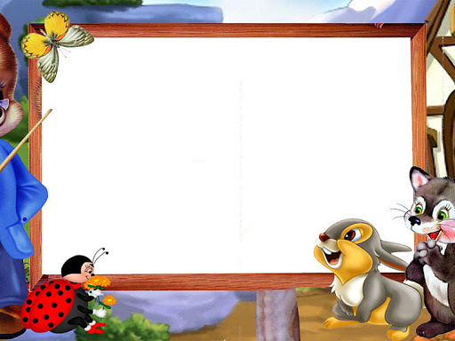
Mustaqil topshiriqni
tekshirish:
3 ta shakl chizing va har birining yarmini bo‘yang.

Slide 4
3 ta shakl chizing va har birining yarmini bo‘yang.

Slide 5
Test
1. Qaysi shakl teng bo‘lakka bo‘lingan?
A
B
D

Slide 6
Test
2. Yarmi bo‘yalgan shaklni toping.
A
B
D

Slide 7
Test
3. Uchdan biri bo‘yalgan shaklni toping.
A
B
D

Slide 8
Test
4. Choragi bo‘yalgan shaklni toping.
A
B
D

Slide 9
Test
5. Muxlisa va Laziza olmani teng bo‘lib yeyishdi. Ular qaysi rasmdagi olmani yeyishgan?
A
B
D

Slide 10
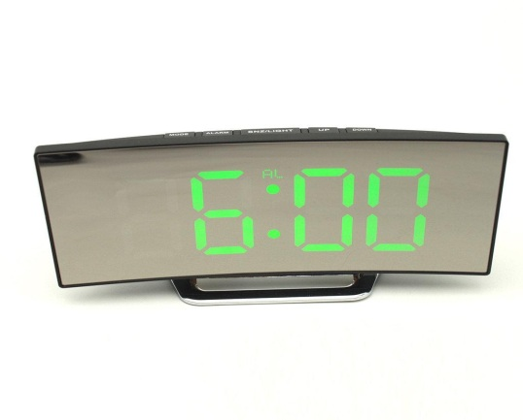
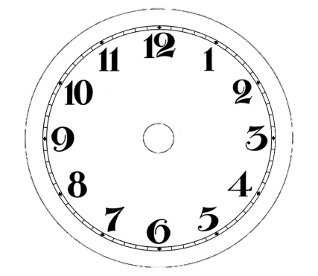
Test
6. Elektron soatni ko‘rsating.
A
B
D

Slide 11
Test
7. Qaysi soat 12:30 ni ko‘rsatmoqda?
A
B
D

Slide 12
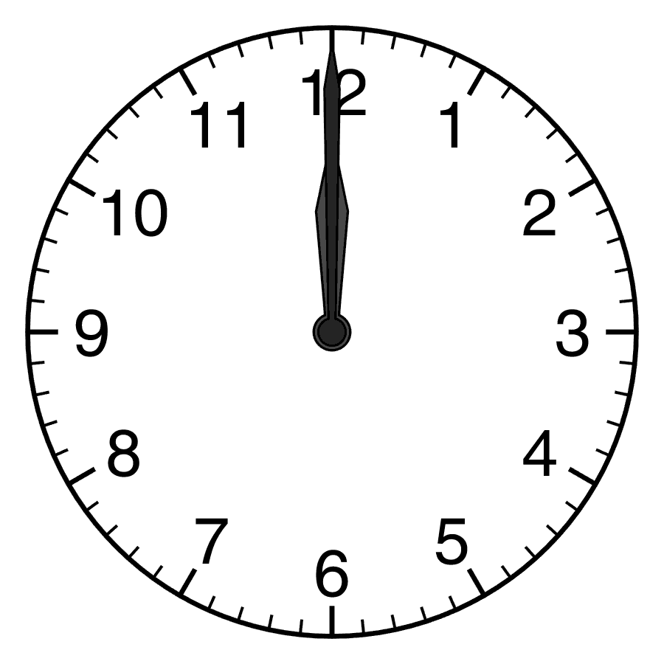
Test
8. Soatdagi chiziqchalar soni nechta?
A. 12 ta
B. 60 ta
D. 24 ta

Slide 13
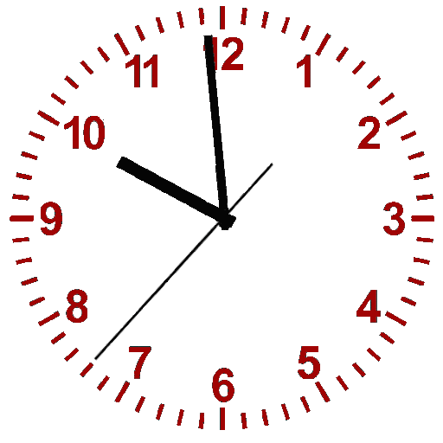
Test
9. Bitta chiziqchadan boshqasigacha bo‘lgan oraliq nimani bildiradi?
A. 1 minutni
B. 1 soatni
D. 1 sutkani

Slide 14
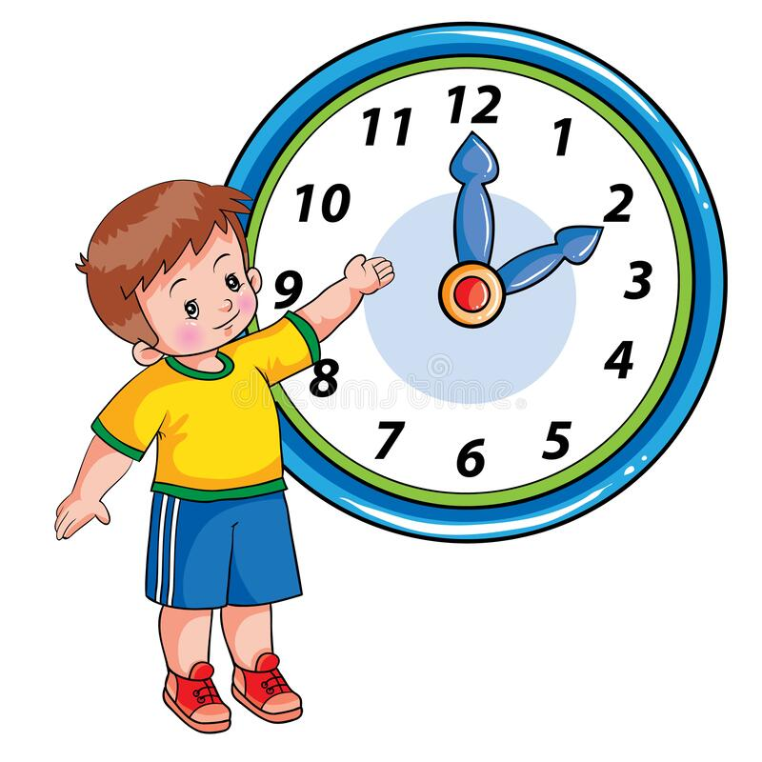
Test
10. 1 soat necha minutga teng?
A. 30 minut
B. 12 minut
D. 60 minut

Slide 15
Mustaqil topshiriq:
3 ta shakl chizing va har birining choragini bo‘yang.

Slide 16
Salomat
bo‘ling!

